Slide 1
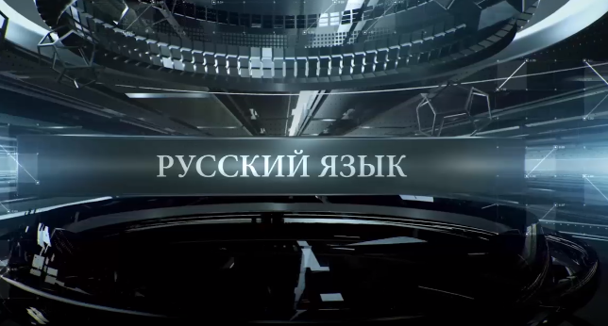

Slide 2

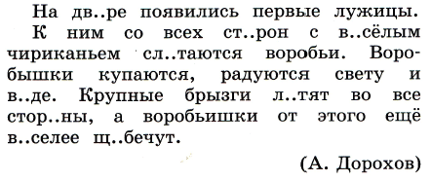
Повторим
Выписать словосочетания сущ.+прил., определить вид определения.

Slide 3
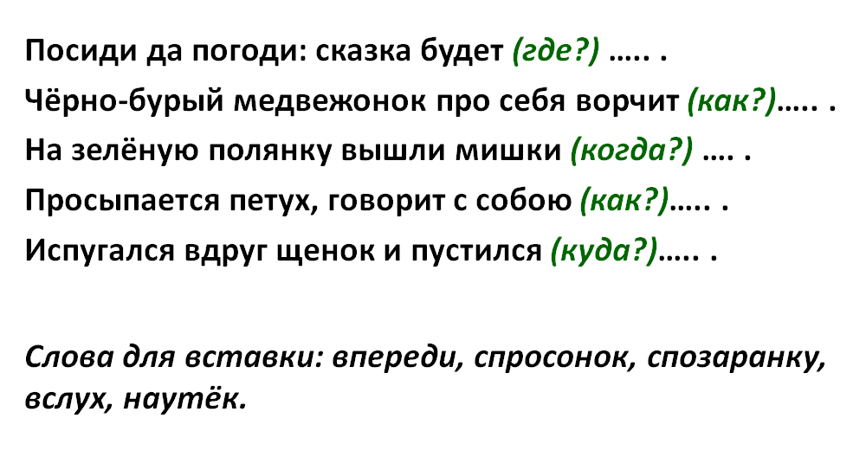
Рассмотрим предложения

Slide 4
Обстоятельство.
Виды обстоятельств по значению

Slide 5
Обстоятельство – это второстепенный член предложения, который обозначает место, время, способ действия, цель, причину и другое и отвечает на вопросы «где?», «куда?», «когда?», «откуда?», «почему?», «зачем?», «как?».
Чаще всего обстоятельство присоединяется к сказуемому и выражается наречием или существительным с предлогом.

Slide 6
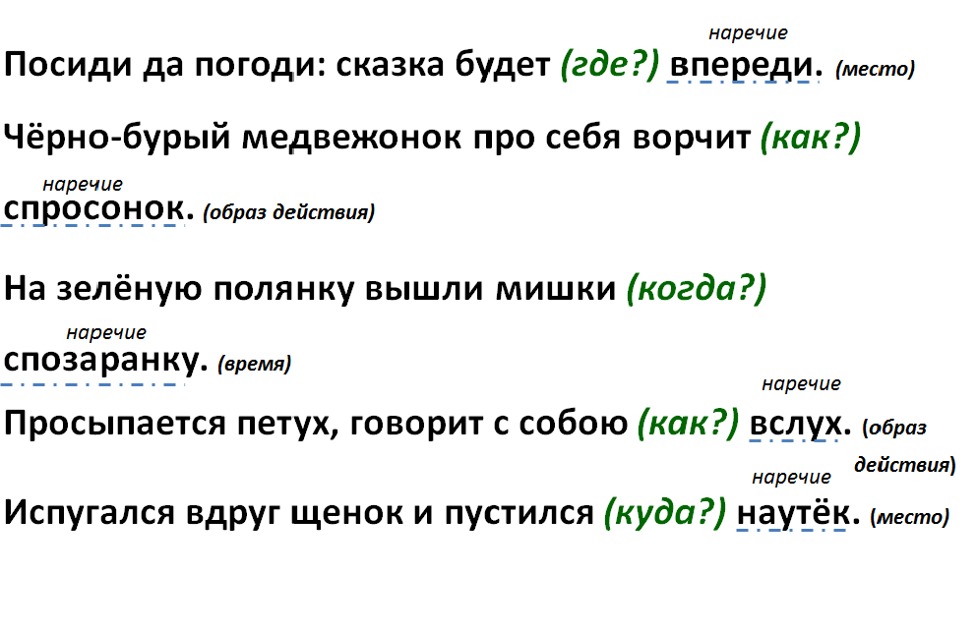
Виды обстоятельств

Slide 7
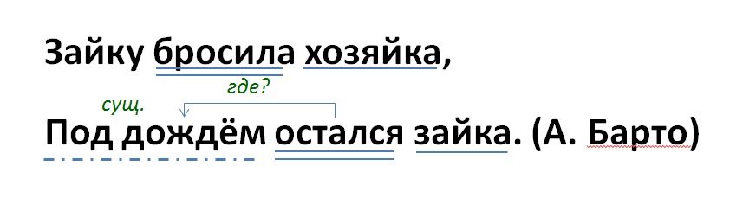
Рассмотрим предложения
Порассуждаем!
Остался (где?) под дождём
Или
Остался (под чем?) под дождём

Slide 8
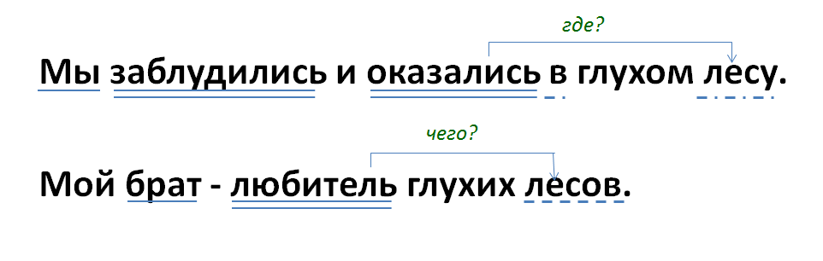
Дополнение обозначает предмет, на который направлено действие, адресата действия, орудие действия.
Обстоятельство выражает место, время, образ действия.

Slide 9
Вид | Вопросы | Примеры
Образ действия | как? каким образом? | Дети громко смеялись.
Меры и степени | как? в какой степени? | Мы устали до изнеможения.
Места | где? куда? откуда7 | Все вокруг ликовали.
Времени | когда? как долго? с каких пор? до каких пор? | Они занимались целый день.
Условия | при каком условии? | При желании каждый может прочитать эту книгу.
Причины | почему? отчего? | Мы не пошли в лес из-за дождя.
Цели | зачем? для чего? | Она приехала подлечиться.
Уступки | несмотря на что? вопреки чему? | Несмотря на усталость, мы с удовольствием поужинали.
Подведём итог
Вид | Вопросы | Примеры
Образ действия | как? каким образом? | Дети громко смеялись.
Меры и степени | как? в какой степени? | Мы устали до изнеможения.
Места | где? куда? откуда7 | Все вокруг ликовали.
Времени | когда? как долго? с каких пор? до каких пор? | Они занимались целый день.
Условия | при каком условии? | При желании каждый может прочитать эту книгу.
Причины | почему? отчего? | Мы не пошли в лес из-за дождя.
Цели | зачем? для чего? | Она приехала подлечиться.
Уступки | несмотря на что? вопреки чему? | Несмотря на усталость, мы с удовольствием поужинали.

Slide 10
Потренируемся
Определите, каким членом предложения является слово из разведки в предложении.
Три солдата возвращались из разведки.
дополнение
обстоятельство

Slide 11
Определите тип обстоятельства. Выделите верный ответ жёлтым цветом.
Мы прочитали книгу от корки до корки.
(место, время, образ действия)

Slide 12
